Slide 1
Compenseren in examens
HES 15 december 2017, Ben Wilbrink

Slide 2
Zakpercentages 1980

Slide 3
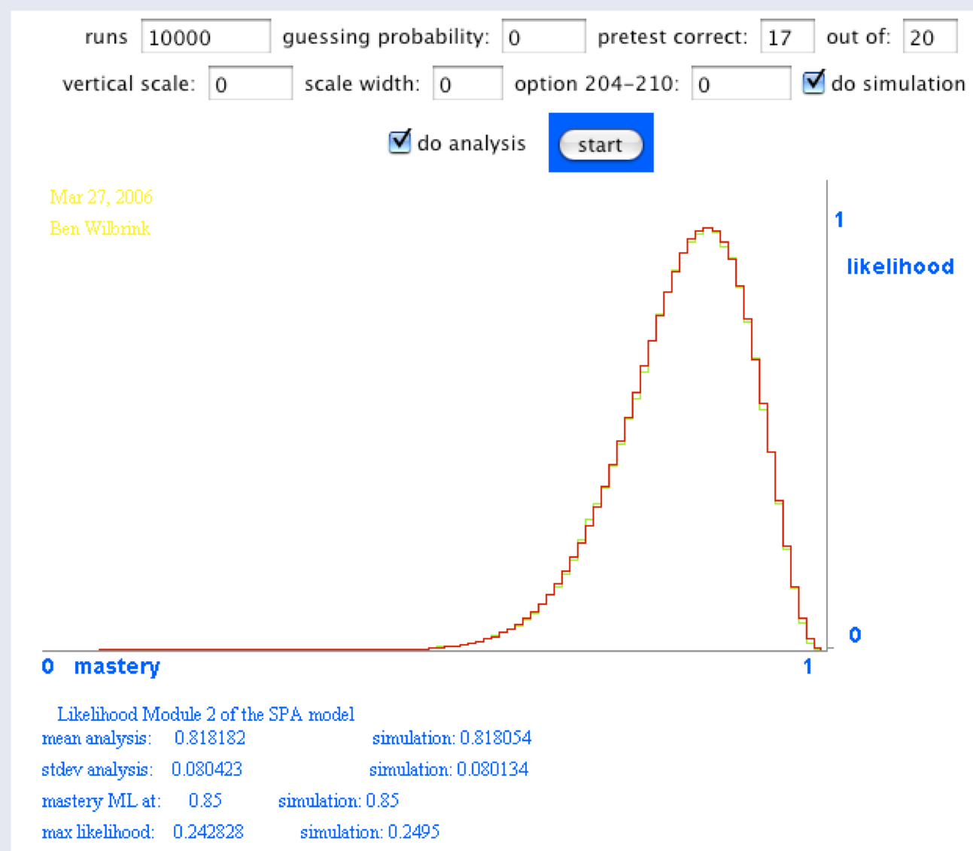
aannemelijkheid

Slide 4
voorspelling

Slide 5
Examen van 10 x 20 opgaven is een lange toets; maar info is zwak. Ondanks superbetrouwbare toets is slaagkans slechts 73%

